Slide 1

［仕事の名前］の
仕事の流れ
［チームの名前］ ［作った日］
Notes:
表紙です。どの仕事の流れかを題名に入れます。

Slide 2



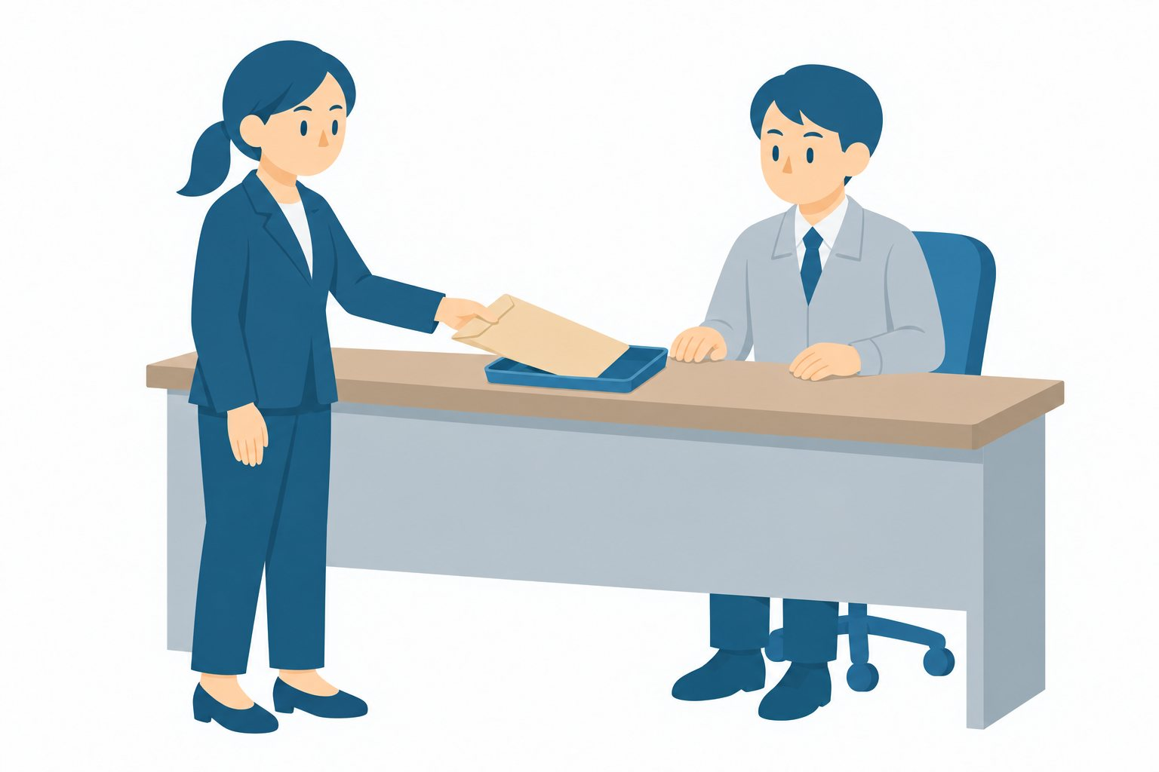

［仕事の名前］の全体の流れ
1
2
3
4
5
受付
調査
書類づくり
申請
完了の連絡
電話と窓口で
依頼を受ける
書類と現地を
調べる
申請の書類を
つくる
役所へ
申請する
お客さまに
お渡しする
Notes:
仕事の全体を5つの段で見せるページです。新人の方に最初に見せます。

Slide 3
段1 受付
やること
［例）依頼の内容を聞いて案件の台帳に入れる］
受け持つ人
［例）受付の担当］
使う道具
［例）案件の台帳と電話］
目安の日数
［例）当日］
次の段へ渡すもの
［例）聞き取りのメモ］
Notes:
一つの段をくわしく書くページです。段の数だけ、このスライドを写して使います。

Slide 4
段ごとの受け持ち
段 | 受け持つ人 | 使う道具 | 目安の日数
受付 | ［受付の担当］ | ［案件の台帳］ | ［当日］
調査 | ［担当］ | ［ ］ | ［ ］
書類づくり | ［担当］ | ［ ］ | ［ ］
申請 | ［担当］ | ［ ］ | ［ ］
完了の連絡 | ［担当］ | ［ ］ | ［ ］
Notes:
全部の段を一覧にした表です。誰がどの段を受け持つかを確かめるときに使います。

Slide 5
つまずきやすいところ
［例）書類が足りない］
［例）連絡が行き違う］
［例）担当が休み］
起きること
［申請が止まる］
手当て
［受付で一覧表を渡す］
起きること
［同じことを二度聞く］
手当て
［連絡は案件ごとにまとめる］
起きること
［進み具合が分からない］
手当て
［台帳に今の段を書く］
Notes:
よく止まる所と、その手当てを3つ書きます。

Slide 6

段を終えるときの確かめ
［台帳に今の段を書いた］
［お客さまに次の連絡日を伝えた］
［書類を決まった棚に戻した］
［次の担当にひとこと伝えた］
［期限をカレンダーに入れた］
Notes:
段を終えるときに見るチェック表です。項目を差しかえて使います。

Slide 7
わからないときは聞いてください
［相談する人の名前］ ［連絡の方法］
Notes:
しめのページです。

